Slide 1
SEMINAR KERJA PRAKTEK
Implementasi E-Recruitment Seleksi
Tenaga Medis Berbasis Web
Studi Kasus: Klinik Keluarga (Mitra Kerja Praktek: PT Madtive Studio)
PENYUSUN
Luhung Lugina
NIM 5520123052
PROGRAM STUDI
Teknik Informatika
Universitas Suryakancana
DOSEN PEMBIMBING
Siti Nazilah, S.T., M.Kom.
Fakultas Teknik
TEMPAT KERJA PRAKTEK
PT Madtive Studio
Februari – Juni 2026

Slide 2
Pokok Bahasan
Alur pembahasan pelaksanaan Kerja Praktek dan pengembangan sistem
01
Latar Belakang & Masalah
Kendala rekrutmen konvensional, rumusan masalah, dan solusi sistem.
02
Profil Instansi & Peran Kerja
Gambaran umum PT Madtive Studio, klien Klinik Keluarga, dan lingkup tugas.
03
Metodologi Pengembangan
Penerapan SDLC model Waterfall (Requirement hingga Maintenance).
04
Analisis, Desain, & Tech Stack
Use Case Dual-Guard Actor, ERD 15 tabel PostgreSQL, dan spesifikasi teknologi.
05
Hasil Pengujian & Antarmuka
Evaluasi Black-Box Testing, Automated Testing Pest PHP, dan visualisasi sistem.
06
Kesimpulan & Saran
Ringkasan hasil capaian Kerja Praktek serta rekomendasi pengembangan.
02

Slide 3
Latar Belakang & Permasalahan
Transformasi proses seleksi tenaga medis di Klinik Keluarga
01 KONDISI AWAL
02 RUMUSAN MASALAH
03 SOLUSI SISTEM
Kendala Rekrutmen Manual
Kebutuhan Utama Sistem
Platform E-Recruitment Web
• Berkas Tidak Terpusat: Lamaran masih dikirim via berkas cetak fisik dan email manual.
• Risiko Penumpukan: Dokumen pelamar rawan terselip atau duplikat di meja HRD.
• Verifikasi STR & SIP: Pemeriksaan legalitas profesi nakes memakan waktu lama.
• Minim Transparansi: Pelamar tidak mengetahui progres tahapan seleksinya.
• Manajemen Kuota: Bagaimana mengelola periode gelombang (Batch) dan kuota lowongan?
• Efisiensi Melamar: Bagaimana agar pelamar tidak mengunggah ulang berkas berulang kali?
• Seleksi Terpadu: Bagaimana memfasilitasi penyaringan berkas dan jadwal interview?
• Notifikasi Cepat: Bagaimana mengotomasi pengiriman undangan wawancara?
• Portal Karir Terstruktur: Publikasi lowongan medis/non-medis dengan penutupan kuota otomatis.
• Repositori Dokumen: Unggah berkas (CV, Ijazah, STR, SIP) satu kali + Live Preview.
• Dual-Guard Auth: Pemisahan hak akses dan sesi login Pelamar vs Admin HRD.
• Integrasi SMTP Mailer: Pengiriman email verifikasi akun & jadwal interview otomatis.
03

Slide 4
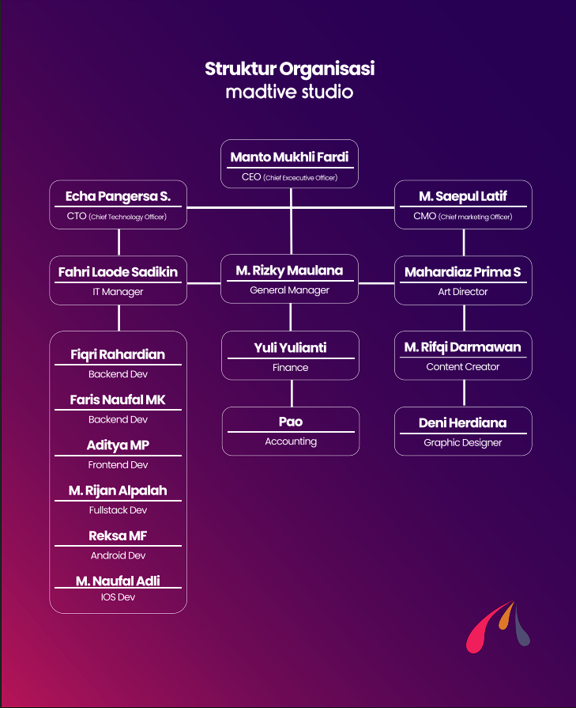
Profil Instansi & Struktur Organisasi
Pelaksanaan Kerja Praktek di PT Madtive Studio untuk klien Klinik Keluarga
Gambaran Umum Instansi
• Instansi Tempat KP: PT Madtive Studio (Software House di Kab. Cianjur, berdiri sejak 2015).
• Fokus Layanan: Pengembangan sistem informasi berbasis Web, aplikasi Mobile, & solusi digital.
• Klien / Studi Kasus: Klinik Keluarga — Fasilitas layanan kesehatan medis & non-medis.
• Penempatan Divisi: Tim Software Engineering di bawah koordinasi IT Manager pada jalur CTO.
• Waktu Pelaksanaan: Februari 2026 – Juni 2026.
• Dosen Pembimbing: Siti Nazilah, S.T., M.Kom.
Gambar 2.1 Struktur Organisasi PT Madtive Studio
04

Slide 5
Peran & Lingkup Pekerjaan
Tanggung jawab teknis sebagai Fullstack Web Developer selama Kerja Praktek
01
Analisis & Perancangan Sistem
02
Pengembangan Backend
• Analisis Proses Bisnis: Memetakan alur rekrutmen berjalan dengan BPMN.
• Pemodelan UML: Menyusun Use Case (14 UC), Activity (13), Sequence (14), & Class Diagram.
• Perancangan Database: Merancang skema ERD 15 tabel relasional pada PostgreSQL.
• Arsitektur Aplikasi: Mengimplementasikan pola MVC dan Repository Pattern di Laravel 11.
• Otentikasi Dual-Guard: Memisahkan sesi login kandidat (auth:candidate) dan HRD (auth:admin).
• Logika Seleksi & SMTP: Otomatisasi penutupan kuota Batch dan pengiriman email wawancara.
03
Pengembangan Frontend
04
Pengujian & Evaluasi
• Portal Pelamar: Halaman eksplorasi lowongan, repositori dokumen Live Preview, & status lamaran.
• Portal Admin HRD: Dashboard analitik, kelola Batch/Lowongan, & verifikasi berkas pelamar.
• Integrasi UI: Implementasi Bootstrap 5.3, Server-side DataTables, Flatpickr, & Quill.js.
• Black-Box Testing: Menguji 23 skenario fungsional dengan teknik EP & BVA.
• Automated Testing: Menulis 24 file test suites (190 test cases) menggunakan Pest PHP.
• Evaluasi & Perbaikan: Menyesuaikan fitur berdasarkan umpan balik pembimbing dan HRD.
05

Slide 6
Metodologi Pengembangan Sistem
Menggunakan metode SDLC — Model Waterfall (Wahid, 2020) dengan 5 tahapan sekuensial
01
02
03
04
05
Requirement
Design
Implementation
Verification
Maintenance
• Observasi & Wawancara: Identifikasi alur seleksi manual bersama HRD Klinik Keluarga.
• Pemetaan BPMN: Memodelkan proses bisnis publikasi lowongan hingga penerimaan.
• Analisis Kebutuhan: Menentukan spesifikasi fungsional Pelamar & Admin HRD.
• Diagram UML: Perancangan Use Case, 13 Activity, 14 Sequence, & Class Diagram.
• Skema Basis Data: Perancangan ERD 15 tabel relasional PostgreSQL.
• Rancangan UI: Desain tata letak Portal Karir & Dashboard Admin.
• Pengembangan Kode: Implementasi dengan PHP 8.3, Laravel 11, & PostgreSQL 16.
• Pola Arsitektur: Penerapan MVC + Repository Pattern & Dual-Guard Auth.
• Fitur Terintegrasi: Repositori dokumen Live Preview & pengiriman email SMTP.
• Black-Box Testing: Pengujian 23 skenario fungsional (EP & BVA) — 100% Valid.
• Automated Testing: Eksekusi 190 test cases (505 assertions) via Pest PHP.
• Validasi Keamanan: Uji isolasi sesi guard, enkripsi Bcrypt, & proteksi CSRF.
• Evaluasi Sistem: Peninjauan fungsionalitas bersama Pembimbing Lapangan.
• Penyempurnaan: Penyesuaian validasi ukuran berkas (10MB) & UX formulir.
• Dokumentasi: Penyusunan dokumentasi teknis dan laporan akhir KP.
06

Slide 7
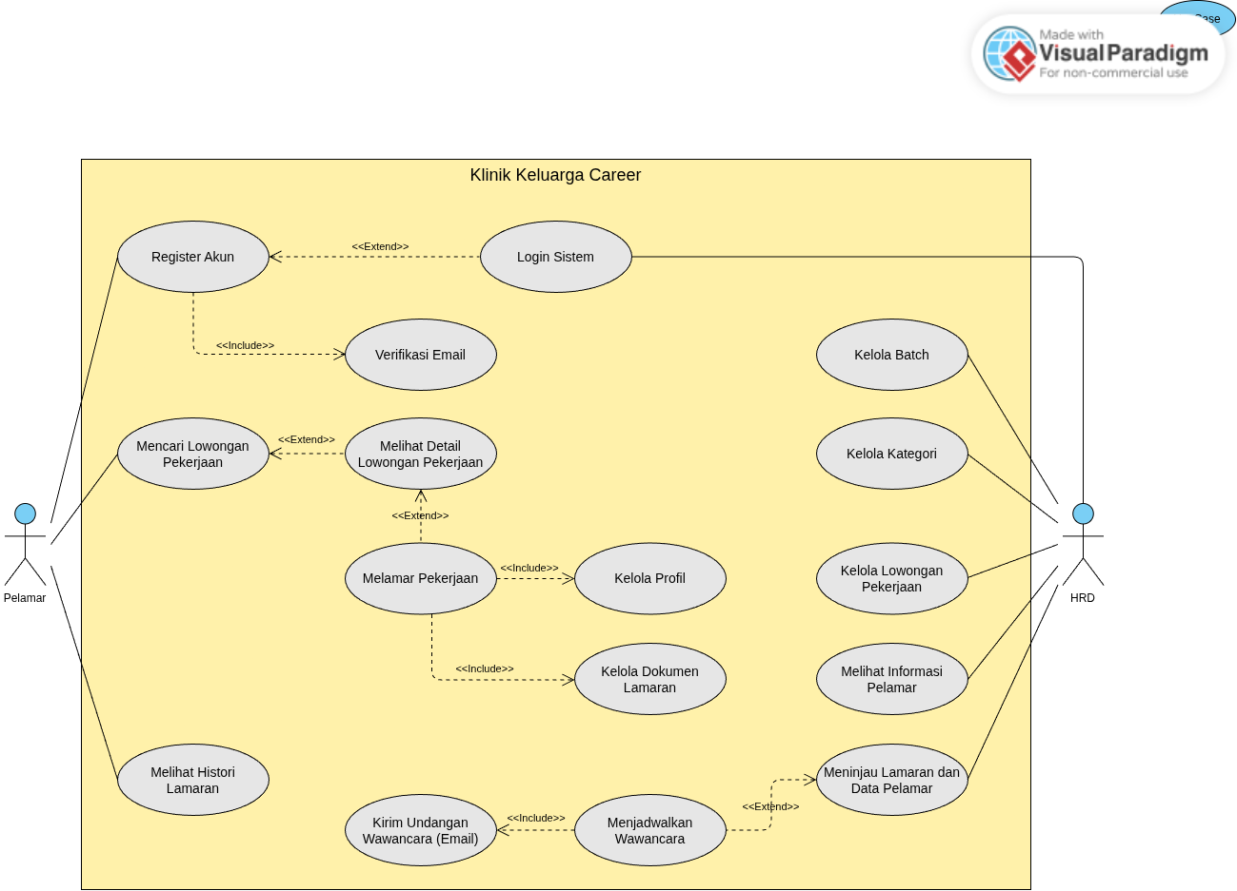
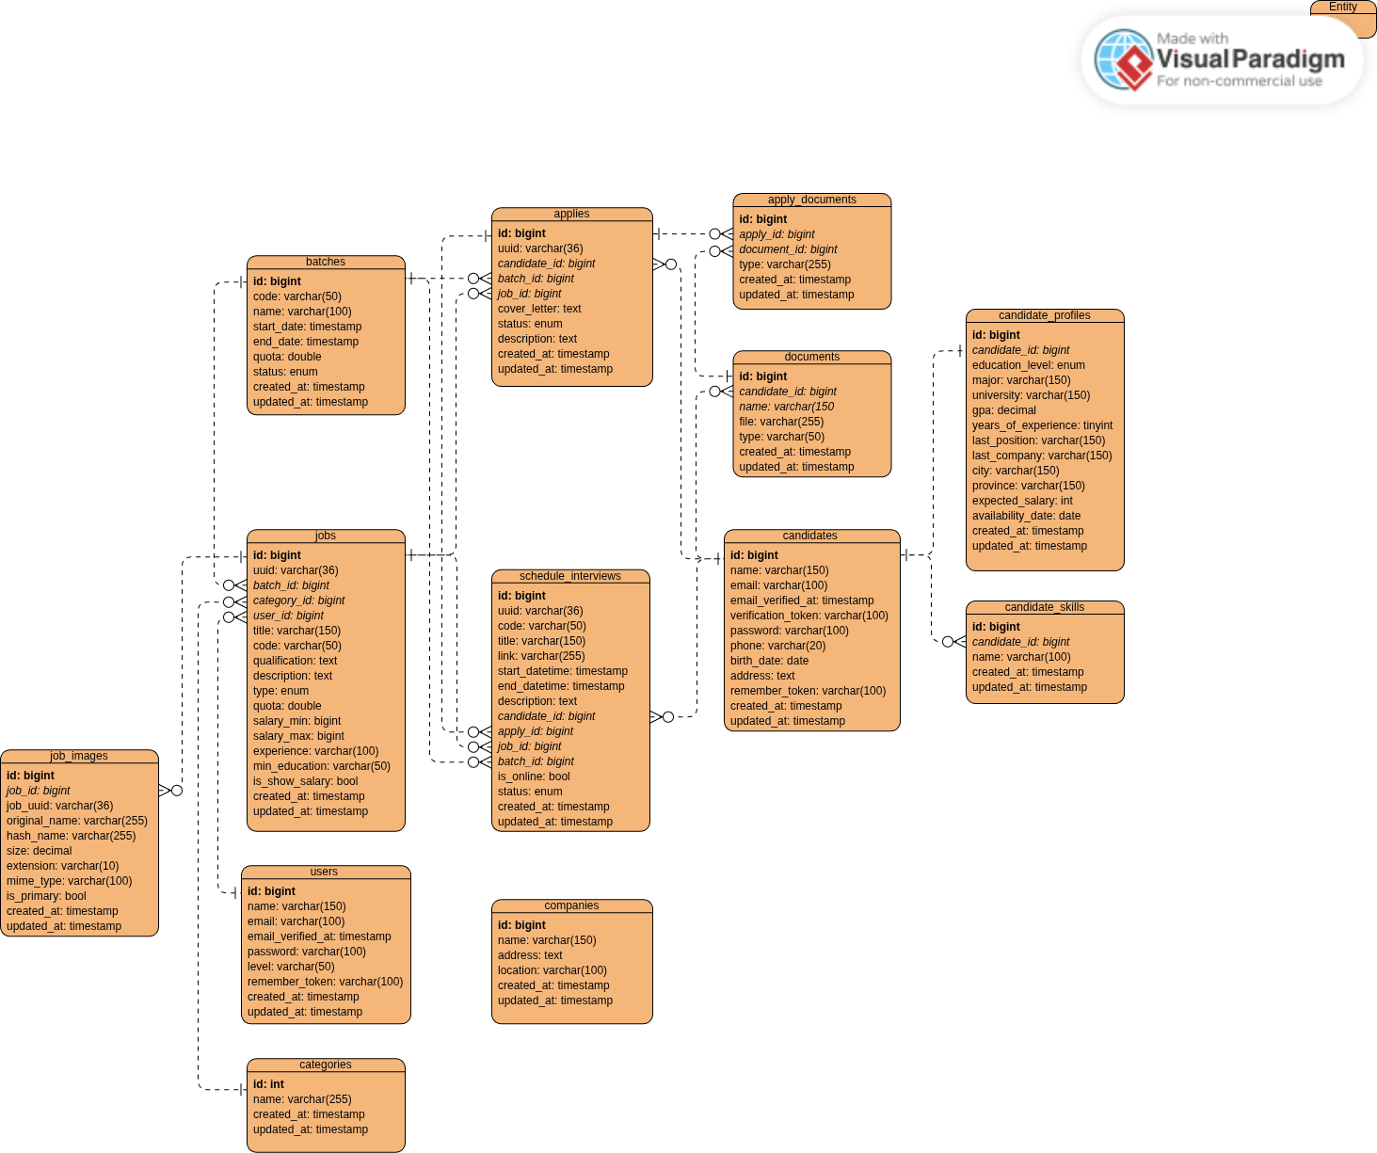
Analisis & Perancangan Sistem
Pemodelan fungsional UML (Dual-Guard Actor) dan skema Entity Relationship Diagram (ERD)
Use Case Diagram (2 Aktor Utama — 14 Use Case)
Entity Relationship Diagram (15 Tabel PostgreSQL)
• Pelamar (7 UC): Registrasi, Login, Cari Lowongan, Lamar, Profil, Dokumen, & Status.
• Admin HRD (7 UC): Login, Kelola Batch, Kategori, Lowongan, Pelamar, Review, & Jadwal.
• 9 Tabel Bisnis Inti: candidates, profiles, documents, admins, batches, categories, vacancies, applications, interviews.
• 6 Tabel Infrastruktur: email_verification_tokens, password_reset_tokens, sessions, cache, jobs, migrations.
07

Slide 8
Spesifikasi Teknologi & Tools
Perangkat lunak, pustaka, dan perkakas pengembangan yang digunakan
Layer / Kategori | Teknologi & Pustaka | Fungsi pada Sistem
Frontend | Blade Engine, Bootstrap 5.3, Sneat UI, jQuery, DataTables, SweetAlert2, Quill.js, Flatpickr | • Antarmuka responsif Portal Pelamar & Portal HRD • Tabel interaktif server-side & Live Preview dokumen
Backend | PHP 8.3+, Laravel 11.x, Dual-Guard Auth, Bcrypt Hashing, SMTP Mailer | • Arsitektur MVC + Repository Pattern • Isolasi sesi login & pengiriman email otomatis
Database | PostgreSQL 16, Eloquent ORM, Database Migration & Seeder, DBeaver | • Manajemen 15 tabel relasional • Penjagaan kuota Batch & relasi berkas lamaran
Testing & Tools | Pest PHP (PHPUnit), Git & GitHub, Visual Paradigm, Visual Studio Code | • Pengujian otomatis 190 test cases (505 assertions) • Version control & perancangan diagram UML/ERD
08

Slide 9
Metrik & Capaian Utama
Indikator keberhasilan pengujian dan dampak efisiensi pada proses rekrutmen
100%
190
23
15
Kelulusan Pengujian
Seluruh uji fungsional & otomatis valid tanpa galat
Automated Test Cases
24 test suites (505 assertions) via Pest PHP
Skenario Black-Box
14 skenario Pelamar & 9 skenario Admin HRD
Tabel PostgreSQL
Skema relasional ternormalisasi + Repository Pattern
Dampak Implementasi Sistem terhadap Operasional Klinik Keluarga
• Sentralisasi Berkas Medis: Dokumen STR, SIP, Ijazah, & CV tersimpan digital dalam satu repositori.
• Kontrol Kuota Real-Time: Lowongan otomatis tertutup ketika kuota Batch terpenuhi.
• Percepatan Seleksi HRD: Pemeriksaan dokumen langsung di browser melalui Live Preview Modal.
• Otomatisasi Panggilan Interview: Undangan wawancara terkirim ke email pelamar dalam hitungan detik.
09

Slide 10
Implementasi & Hasil Pengujian
Evaluasi kualitas sistem melalui Black-Box Testing dan Automated Testing
01
Black-Box Testing (23 Skenario)
02
Automated Testing (Pest PHP)
• Metode Pengujian: Equivalence Partitioning (EP) & Boundary Value Analysis (BVA).
• Modul Pelamar: 14 skenario (Registrasi, Login, Profil, Dokumen, Lamar) — 100% Valid.
• Modul Admin HRD: 9 skenario (Batch, Kategori, Lowongan, Review, Jadwal) — 100% Valid.
• Cakupan Pengujian: 24 file test suites (Unit, Feature, & Security Testing).
• Total Test & Assertion: 190 test cases dengan 505 assertions (100% Pass).
• Waktu Eksekusi: Seluruh pengujian otomatis selesai dalam ~19,75 detik.
03
Keamanan & Isolasi Hak Akses
04
Validasi Dokumen & Layanan SMTP
• Dual-Guard Authentication: Pemisahan sesi auth:candidate dan auth:admin.
• Enkripsi & Token: Hashing password dengan Bcrypt serta verifikasi token email wajib.
• Keamanan Formulir: Proteksi CSRF Token, validasi server-side, & retensi input @old().
• Batas Unggahan Berkas: Validasi format PDF/JPG/PNG dengan batas ukuran maksimal 10MB.
• Pratinjau Dokumen: Fitur Live Preview Modal untuk verifikasi cepat oleh HRD.
• Notifikasi Email: Pengiriman otomatis email aktivasi akun, status seleksi, & wawancara.
10

Slide 11
Kendala Teknis & Lessons Learned
Tantangan teknis selama pengembangan beserta solusi dan pengalaman yang diperoleh
Kendala Teknis & Solusi
Pelajaran yang Diperoleh (Lessons Learned)
• Isolasi Sesi Pengguna: Potensi bentrok sesi login antara Pelamar dan Admin HRD pada satu aplikasi.
• Solusi — Dual-Guard Auth: Konfigurasi guard terpisah (auth:candidate & auth:admin) beserta middleware khusus.
• Sinkronisasi Kuota Batch: Penanganan status lowongan ketika jumlah pelamar mencapai batas kuota bersamaan.
• Solusi — Repository & Validasi: Sentralisasi logika pengecekan kuota pada Repository Pattern secara real-time.
• Batas Ukuran Dokumen Scan: Kegagalan unggah berkas pindaian (STR/Ijazah) beresolusi tinggi.
• Solusi — Konfigurasi Server: Penyesuaian aturan validasi hingga 10MB dan konfigurasi upload_max_filesize PHP.
• Penerapan SDLC di Industri: Memahami alur kerja pengembangan perangkat lunak terstruktur di PT Madtive Studio.
• Clean Code & Repository Pattern: Pemisahan logika bisnis dari Controller membuat kode lebih rapi dan mudah dirawat.
• Manfaat Automated Testing: Pengujian otomatis dengan Pest PHP menjaga stabilitas fitur saat dilakukan refactoring.
• Keamanan Aplikasi Web: Pentingnya isolasi autentikasi, verifikasi token email, dan validasi berkas berlapis.
• Komunikasi Tim & Klien: Menerjemahkan kebutuhan operasional HRD klinik menjadi solusi teknis yang tepat guna.
11

Slide 12
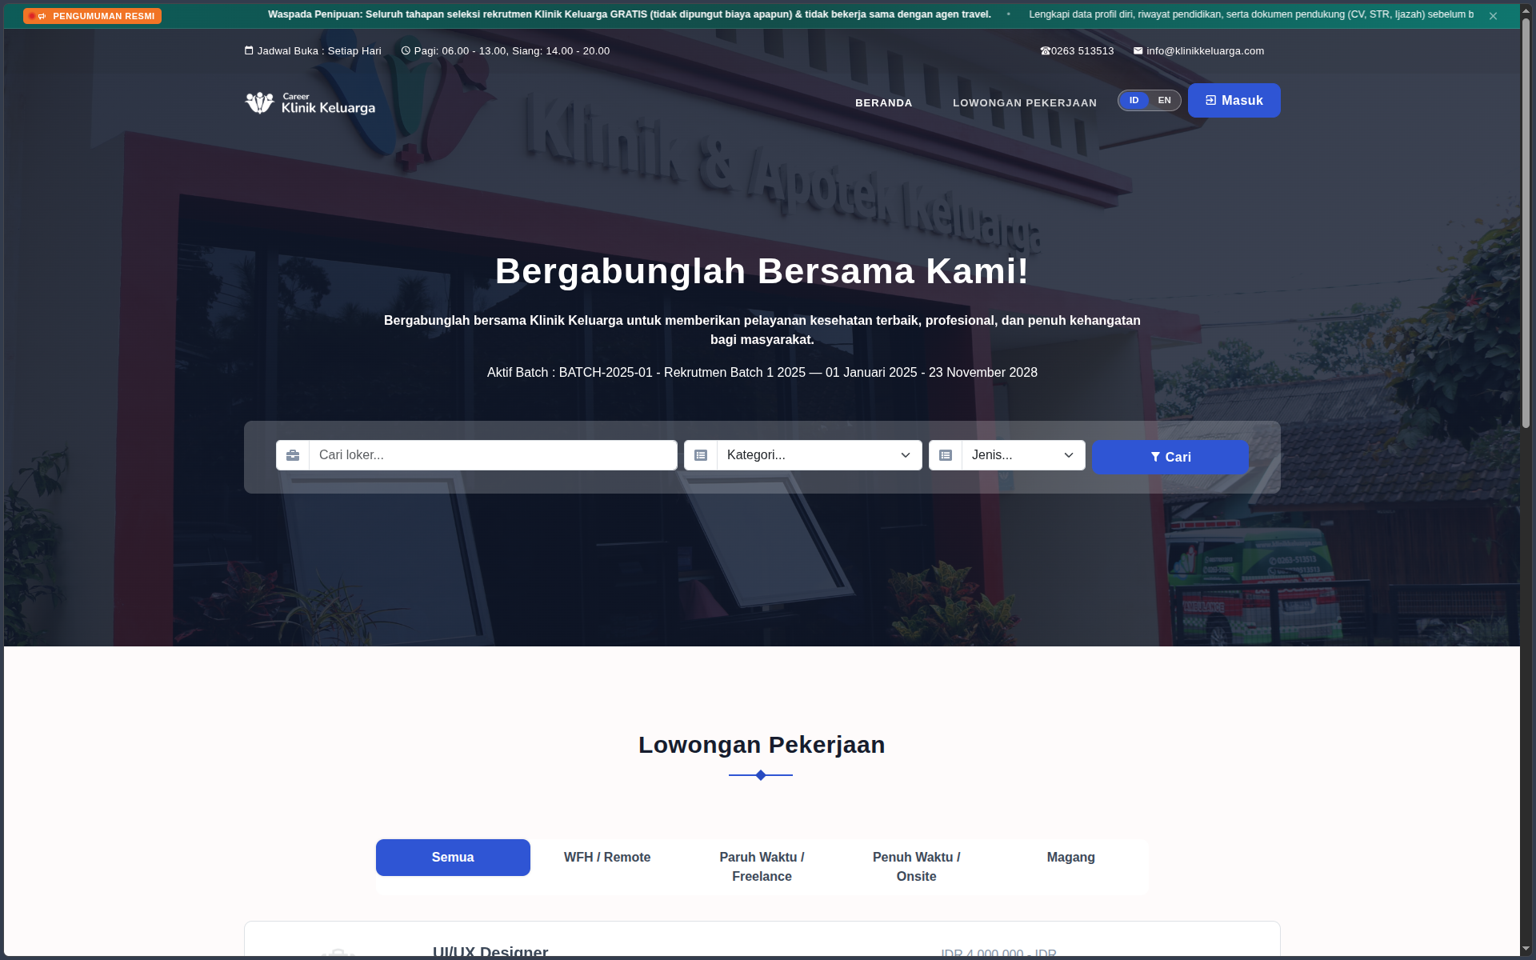
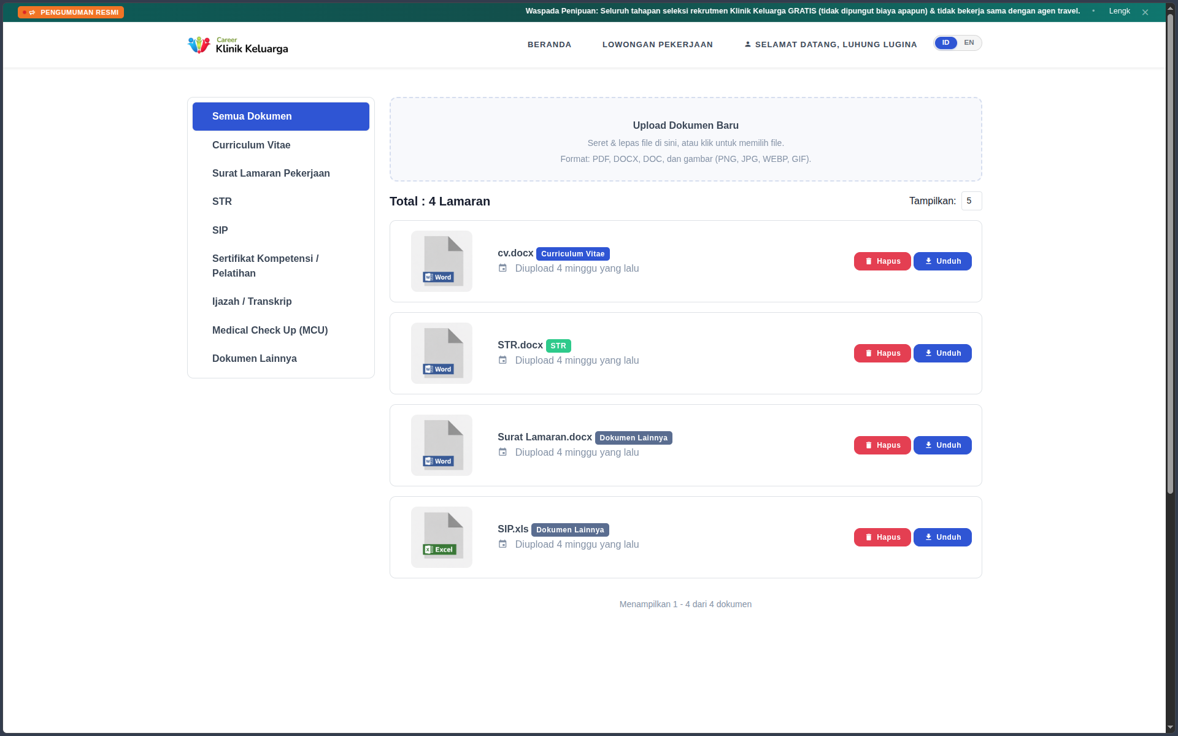
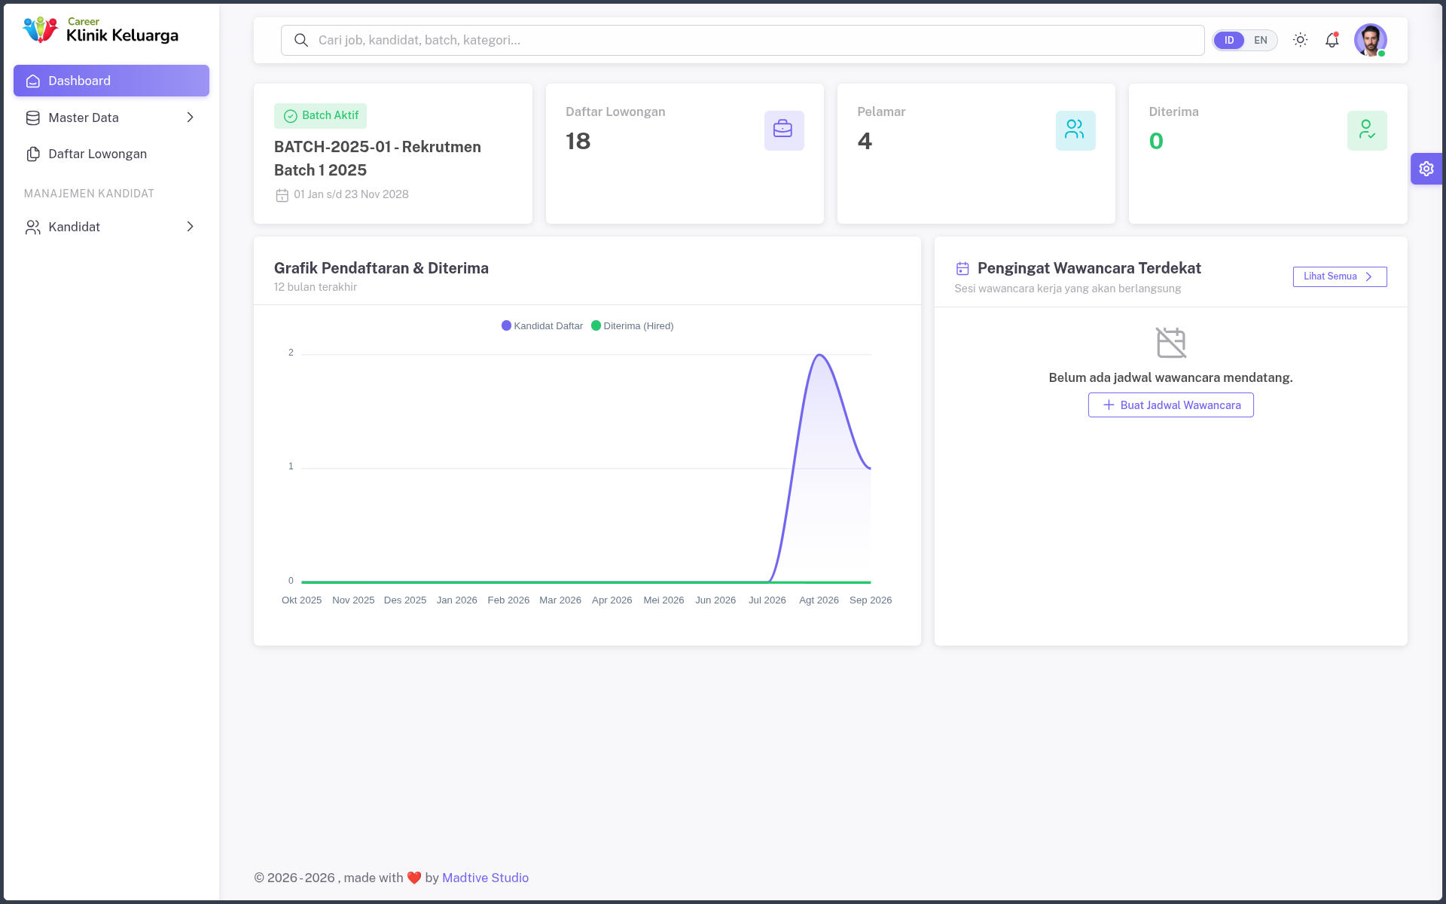
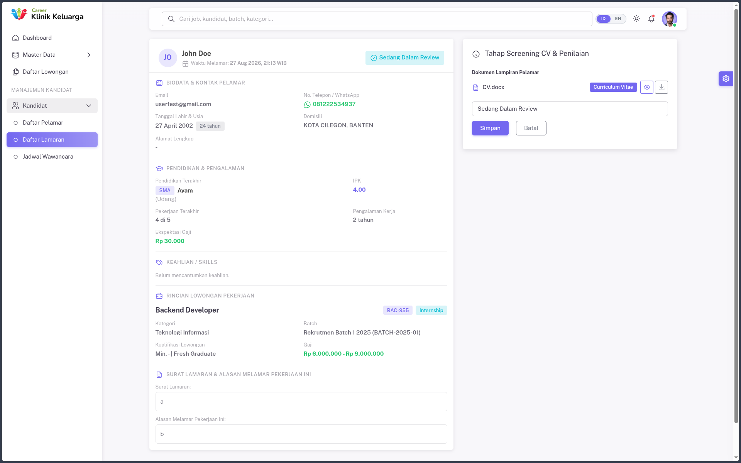
Antarmuka Sistem (Portal Pelamar & Admin HRD)
Tampilan utama aplikasi yang telah diimplementasikan
01
02
Beranda & Eksplorasi Lowongan
Repositori Dokumen Pelamar
• Pencarian Cepat: Filter kategori & tipe kerja.
• Informasi Batch: Periode & sisa kuota aktif.
• Satu Pintu: Unggah CV, STR, SIP, & Ijazah.
• Live Preview: Tinjau dokumen via modal.
03
04
Dashboard Analitik Admin HRD
Review Berkas & Jadwal Interview
• Metrik Utama: Total lowongan, pelamar, & diterima.
• Pengingat: Daftar jadwal interview terdekat.
• Seleksi Berkas: Ubah status Shortlisted / Ditolak.
• Email Otomatis: Kirim undangan wawancara via SMTP.
12

Slide 13
Kesimpulan & Saran Pengembangan
Ringkasan capaian hasil Kerja Praktek dan rekomendasi pengembangan ke depan
Kesimpulan
Saran Pengembangan
• Digitalisasi Rekrutmen: Sistem berhasil mengubah alur seleksi manual Klinik Keluarga menjadi terpusat dan terdokumentasi.
• Efisiensi Portal Pelamar: Memudahkan pencarian lowongan, pengelolaan berkas (CV, STR, SIP), dan pemantauan status lamaran.
• Otomatisasi Portal HRD: Mempercepat pengelolaan Batch, penyaringan berkas kandidat, dan pengiriman undangan interview via SMTP.
• Keandalan Sistem 100%: Teruji melalui 23 skenario Black-Box Testing dan 190 Automated Tests (505 assertions) dengan Pest PHP.
• Integrasi WhatsApp Gateway: Menambahkan notifikasi instan via WhatsApp sebagai pendamping email SMTP.
• Modul Computer Assisted Test (CAT): Menyediakan fitur psikotes dan ujian kompetensi medis daring di dalam portal.
• Ekspor Laporan Eksekutif: Menambahkan fitur unduh rekapitulasi hasil seleksi ke format PDF dan Excel (.xlsx).
• Integrasi SIMRS / HRIS: Menghubungkan data kandidat yang diterima (Hired) langsung ke sistem kepegawaian klinik.
13

Slide 14
TERIMA KASIH
Sesi Tanya Jawab & Diskusi
Terima kasih atas perhatian dan masukan dari Bapak/Ibu Dosen Penguji serta Dosen Pembimbing.
Luhung Lugina (5520123052) • Teknik Informatika — Fakultas Teknik — Universitas Suryakancana

